Slide 1
Алгоритмы и структуры данных
Лекция 1 (часть 1)
РЕКУРСИЯ
1. Рекурсивные определения и вычисления
2. Рекурсивные функции и процедуры
3. Особенности программирования рекурсивных алгоритмов
4. Рекурсивные функции на последовательностях
5. Взаимно-рекурсивные функции и процедуры
Рекурсия 1

Slide 2
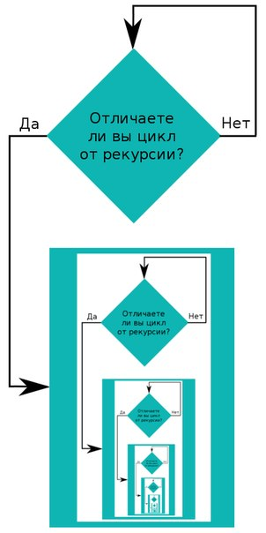
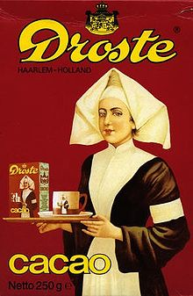
Примеры рекурсии
Определение натурального числа
а) 1 есть натуральное число
б) целое число, следующее за натуральным, есть натуральное число
Рекурсия 1

Slide 3
Литература
раздел 2 учеб. пособия
Ивановский С.А., Калмычков В. А., Лисс А. А., Самойленко В.П.
Представление и обработка структурированных данных:
Практикум по программированию /
СПб.: Изд-во СПбГЭТУ «ЛЭТИ», 2002. 96 с.
Раздел 2. Рекурсия (с.7-24). 2.7. Задания (с.25-28)
Рекурсия 1

Slide 4
2.1. Рекурсивные определения и вычисления
Функция факториал натурального аргумента n обозначается как n ! и определяется соотношением
n ! = 1⋅2⋅3...(n – 1)⋅n . (2.1)
Удобно доопределить 0 ! = 1 и считать, что n ≥ 0 – целое число.
Рекурсивное определение функции n ! а) 0 ! = 1, (2.2)
б) n ! = (n − 1) ! ⋅ n при n > 0.
Соотношения (2.2) можно рассматривать как:
  свойства ранее определенной функции,
  определение этой функции.
Рекурсия 1

Slide 5
Рекурсивные определения и вычисления
fact (n) - префиксное обозначение функции n !
⎧1, если n = 0;
fact (n) = ⎨ (2.3)
⎩fact (n − 1) ⋅ n, если n > 0;
или в другой форме записи
fact (n) ≡ if (n = 0) then 1 else fact (n − 1) ⋅ n, (2.4)
где использовано условное выражение
if (b) then e1 else e2 (где e1, e2 - выражения)
Функция, определяемая таким образом, единственна.
Рекурсия 1

Slide 6
Рекурсивные определения и вычисления
Единственность функции (2.4)
Пусть есть две функции, например:
fact1 (n) и fact2 (n),
удовлетворяющие соотношениям (2.2) или их эквивалентам (2.3), (2.4).
Рассмотрим разность
dfact (n) = fact1 (n) − fact2 (n).
Во-первых, dfact (0) = 0,
а во-вторых, dfact (n) = dfact (n − 1) ⋅ n
Рекурсия 1

Slide 7
Рекурсивные определения и вычисления
dfact (n) = fact1 (n) − fact2 (n) =
= fact1 (n − 1) ⋅ n − fact2 (n − 1) ⋅ n =
= (fact1 (n − 1) − fact2 (n − 1)) ⋅ n =
= dfact (n − 1) ⋅ n.
По индукции легко доказывается,
что из соотношений dfact (0) = 0
и dfact (n) = dfact (n − 1) ⋅ n
следует dfact (n) = 0 для любого n > 0.
Рекурсия 1

Slide 8
Рекурсивные определения и вычисления
Как конструктивно могут быть использованы эти определения?
Например, вычислим fact(4):
fact(4) = (fact(3)⋅4) =
=((fact(2)⋅3)⋅4) =
=(((fact(1)⋅2)⋅3)⋅4) =
=((((fact(0)⋅1)⋅2)⋅3)⋅4) =
= ((((1⋅1)⋅2)⋅3)⋅4) =
=(((1⋅2)⋅3)⋅4) =
= ((2⋅3)⋅4) = (6⋅4) = 24.
Рекурсия 1

Slide 9
Рекурсивные определения и вычисления
Примеры других известных функций, которые можно определить рекурсивно.
Наибольший общий делитель
(greatest common diviser) натуральных a и b:
gcd(a, b) ≡ if (a = b) then a
else if (a > b ) then gcd(a − b, b)
else gcd(a, b − a),
или при a > b ≥ 0
gcd (a,b) ≡ if (b = 0) then a else gcd (b, a mod b).
Примечание: это разные определения одной функции.
Рекурсия 1

Slide 10
Рекурсивные определения и вычисления
Степенная функция f (a,n) = a ^{n} ,
где показатель степени n ≥ 0 − целое:
f(a, n) ≡ if (n = 0) then 1 else f(a, n − 1) *a ,
или другой вариант
f(a, n) ≡
if (n = 0) then 1
else (f ²(a, n div 2)) * f(a, n mod 2)
Рекурсия 1

Slide 11
Рекурсивные определения и вычисления
Если учесть, что
n mod 2 = 0 или 1,
а f(a,0) = 1 и f(a,1) = a,
то получим
f(a,n) ≡ if (n = 0) then 1 else
if (Even(n)) then f ²(a, n div 2)
else (f ²(a, n div 2)) *a,
где Even(n) = not Odd(n).
Рекурсия 1

Slide 12
2.2. Рекурсивные функции и процедуры
Рекурсивное определение
можно превратить в описание
рекурсивной процедуры или функции.
Например:на языке С++
unsigned int fact ( unsigned int n )
{
if ( n == 0 ) return 1;
else return n*fact(n-1); // при n>0
}
Рекурсия 1

Slide 13
Полная программа
// Пример: рекурсивное вычисление n!
#include <iostream>
using namespace std ;
int main ( )
{ unsigned int factr1 ( unsigned int );
unsigned int n, y;
cout << "Введите n >= 0 :" << endl ;
cin >> n;
cout << "Введено n >= 0 :" << n << endl ;
y = factr1 (n);
cout << "Конец рекурсивного вычисления -\n" ;
cout << "вычислено " << n << "! = " << y << " \n" ;
return 0 ;
}
unsigned int factr1 ( unsigned int n )
{ if ( n > 0 ) return n*factr1(n-1);
else return 1 ; // при n=0
}
Рекурсия 1

Slide 14
2.2. Рекурсивные функции и процедуры
Как происходит выполнение таких функций и процедур?
Рассмотрим наглядную модель исполнения рекурсивных алгоритмов вычислительной машиной на примере функции fact.
Вызов z = fact(k) запускает первый (стартовый) экземпляр функции fact.
fact(k) 1
xxxxxxxxxxxxxxxxxxxxxxxxxxxxxxxxxxxx
Рекурсия 1

Slide 15
Рекурсивные функции и процедуры
Каждый очередной рекурсивный вызов функции
(в примере это fact(k–1), fact(k–2) и т. д.) приводит к запуску
нового экземпляра функции.
При этом предыдущий экземпляр откладывается и так происходит до тех пор, пока не будет вызван последний (терминальный) экземпляр функции.
fact(k) 1
xxxxxxxxxxxxxxxxxxxxxxxxxxxxxxxxxxxx
fact(k-1) 2
xxxxxxxxxxxxxxxxxxxxxxxxxxxxxxxxxxxxxxxxxxxx
fact(k-2) 3
xxxxxxxxxxxxxxxxxxxxxxxxxxxxxxxxxxxxxxxxxxxx
fact(2) k-1
xxxxxxxxxxxxxxxxxxxxxxxxxxxxxxxxxxxxxxxxxxxx
fact(1) k
xxxxxxxxxxxxxxxxxxxxxxxxxxxxxxxxxxxxxxxxxxxx
fact(0) k+1
+++++++++++++++++++++++++++
Рекурсия 1

Slide 16
Так происходит до тех пор, пока не будет вызван последний (терминальный) экземпляр функции.
Терминальный экземпляр
не содержит рекурсивного вызова
(в данном примере fact(0) ).
Терминальный экземпляр порождает значение функции (fact(0)=1) и завершает свою работу.
fact(k) 1
xxxxxxxxxxxxxxxxxxxxxxxxxxxxxxxxxxxx
fact(k-1) 2
xxxxxxxxxxxxxxxxxxxxxxxxxxxxxxxxxxxxxxxxxxxx
fact(k-2) 3
xxxxxxxxxxxxxxxxxxxxxxxxxxxxxxxxxxxxxxxxxxxx
fact(2) k-1
xxxxxxxxxxxxxxxxxxxxxxxxxxxxxxxxxxxxxxxxxxxx
fact(1) k
xxxxxxxxxxxxxxxxxxxxxxxxxxxxxxxxxxxxxxxxxxxx
fact(0) k+1
+++++++++++++++++++++++++++
Рекурсия 1

Slide 17
Рекурсивные функции и процедуры
fact(k) 1
xxxxxxxxxxxxxxxxxxxxxxxxxxxxxxxxxxxx
Затем восстанавливается предыдущий (отложенный последним) экземпляр.
Он, в свою очередь, порождает новое значение функции и завершает работу.
Затем восстанавливается предыдущий экземпляр и т. д., до тех пор, пока не будет восстановлен и завершен стартовый экземпляр
(и закончится процесс вычисления fact(k)).
Результат готов
fact(k-1) 2
xxxxxxxxxxxxxxxxxxxxxxxxxxxxxxxxxxxxxxxxxxxx
fact(k-2) 3
xxxxxxxxxxxxxxxxxxxxxxxxxxxxxxxxxxxxxxxxxxxx
fact(2) k-1
xxxxxxxxxxxxxxxxxxxxxxxxxxxxxxxxxxxxxxxxxxxx
fact(1) k
xxxxxxxxxxxxxxxxxxxxxxxxxxxxxxxxxxxxxxxxxxxx
Рекурсия 1

Slide 18
Рекурсивные функции и процедуры
Память машины, используемая для хранения отложенных экземпляров, должна быть устроена таким образом, чтобы обеспечить восстановление первым того экземпляра, который был отложен последним.
Такой способ организации и функционирования памяти известен как стек (Stack), или магазин ,
или очередь типа LIFO, т. е. Last In First Out (последним пришёл – первым ушёл).
Рекурсия 1

Slide 19
Стек
6
5
4
3
2
1
Рекурсия 1

Slide 20
Рекурсивные функции и процедуры
Вызов функции и результат | Экземпляр функции и фаза исполнения
fact(4)=fact(3)⋅4 fact(3)=fact(2)⋅3 fact(2)=fact(1)⋅2 fact(1)=fact(0)⋅1 fact(0)=1 fact(1)=1⋅1=1 fact(2)=1⋅2=2 fact(3)=2⋅3=6 fact(4)=6⋅4=24 | экз1 (вызов) экз2 (вызов) экз3 (вызов) экз4 (вызов) экз5 (вызов и заверш.) экз4 (восстанов. и заверш.) экз3 (восстанов. и заверш.) экз2 (восстанов. и заверш.) экз1 (восстанов. и заверш.)
Рекурсия 1

Slide 21
Рекурсивные функции и процедуры
В общем случае порождается последовательность
рекурсивных вызовов с аргументами n(1), n(2), ..., n(t)
(индекс аргумента = номер экземпляра).
Говорят, что прокладывается трасса
n(1),
n(2),
...,
n(t – 1),
n(t).
Затем эта трасса проходится в обратном порядке, т. е.
n(1),
n(2),
...,
n(t – 1),
n(t).
Вычисления могут производиться как при прокладке трассы, так и при обратном проходе по ней.
Рекурсия 1

Slide 22
Вариант с демонстрацией выполнения
#include <iostream>
using namespace std ;
unsigned short int i; / / номер экземпляра (для демонстрации)
int main ( )
{ unsigned int factr1 ( unsigned int );
void pr_bs (unsigned short int);
unsigned int n, y;
cout << "Введите целое неотрицательное:\n" ;
cin >> n;
cout << "Введено число n = :" << n << endl;
i = 0;
y = factr1 (n);
cout << "Конец рекурсивного вычисления -\n" ;
cout << "вычислено " << n << "! = " << y << " \n" ;
return 0 ;
}
Рекурсия 1

Slide 23
продолжение
void pr_bs (unsigned short int i)
{ for (short j=1; j <=i; j++) cout <<"_";
}
unsigned int factr1 ( unsigned int n )
{ unsigned int y;
i++;
pr_bs(i);
cout << "вызов экземпляра " << i << " с аргументом =" << n << "\n" ;
if ( n > 0 ) y = n*factr1(n-1);
else y = 1 ; // при n=0
pr_bs(i);
cout << "завершение экземпляра " << i << " с аргументом =" << n
<< ", результат = " << y << "\n" ;
i --;
return y;
}
Показать выполнение
Рекурсия 1

Slide 24
Рекурсивные функции и процедуры
В данном примере все умножения производятся при обратном проходе по трассе.
Если учесть, что сама трасса n, n – 1, n – 2, ..., 1, 0
заранее определяется по заданному n,
то рекурсивный алгоритм вычисления fact(n)
легко превратить в итеративный,
описав вычисления, производимые при обратном проходе по трассе 0, 1, 2, ..., n − 1, n:
  y = 1; // y = fact(0)
  for ( x = 1; x <= n; x++ ) y = y*x; //y = fact(x)
  // y = fact(n)
Рекурсия 1

Slide 25
Рекурсивные функции и процедуры
Пример рекурсивной функции вычисления a ^{n}
  float power ( float a, unsigned int n)
  { float p;
  if (n == 0) return 1;
  else {
  p = power (a, n/2);
  p = p*p;
  if ( n % 2) p = p*a;
  return p;
  };
  }
См. файл. Самим сделать демонстрацию (см. след.табл.)
Рекурсия 1

Slide 26
Рекурсивные функции и процедуры
Вызов функции и результат | Экземпляр функции и фаза исполнения
pwr(a, 11)= sqr(pwr(a, 5))⋅a pwr(a, 5)=sqr(pwr(a, 2))⋅a pwr(a, 2)=sqr(pwr(a, 1)) pwr(a, 1)=sqr(pwr(a, 0))⋅a pwr(a, 0)=1 pwr(a, 1)=sqr(1)⋅a =a pwr(a, 2)=sqr(a)=a ² pwr(a, 5)=sqr(a ² )⋅a =a ⁵ pwr(a, 11)= sqr(a ⁵))⋅a =a ¹¹ | экз1 (вызов) экз2 (вызов) экз3 (вызов) экз4 (вызов) экз5 (вызов и заверш.) экз4 (восстанов. и заверш.) экз3 (восстанов. и заверш.) экз2 (восстанов. и заверш.) экз1 (восстанов. и заверш.)
Рекурсия 1

Slide 27
Ханойские башни
Дисков n = 3
a b c
Исходное состояние
Можно показать, что задачу нельзя решить менее чем за 2^{n} – 1 шагов
(покажите!)
Рекурсия 1

Slide 28
Ханойские башни
Колышки: откуда, куда, рабочий.
Исходно диски лежат на колышке откуда,
переместить надо на колышек куда,
промежуточный колышек рабочий.
procedure Hanoi( n: Nat; откуда, куда, рабочий : Col);
begin
if n=1 then Step(откуда, куда)
else
begin {1} Hanoi( n-1, откуда, рабочий, куда);
Step(откуда, куда);
{2} Hanoi( n-1, рабочий, куда, откуда)
end {if}
end {Hanoi}
Рекурсия 1

Slide 29
На С++
void Hanoi (unsigned short n, unsigned short from, unsigned short to, unsigned short work )
  { if (n==1) Step ( from, to);
  else
  { Hanoi ( n-1, from, work, to); // (1)
  Step ( from, to);
  Hanoi ( n-1, work, to, from); // (2)
  }
  }
Рекурсия 1

Slide 30
void Hanoi см. пред.слайд
// Пример: Ханойские башни
#include <iostream>
using namespace std ;
int main ( )
{void Hanoi ( unsigned short, unsigned short, unsigned short, unsigned short);
void Step ( unsigned short, unsigned short);
unsigned short from, work, to;
unsigned short n;
from = 1, work = 2, to = 3;
cout << "Enter the number n >= 0 :\n" ;
cin >> n;
cout << "Introduced the number n >= 0 :" << n << "\n" ;
cout << "Result" << "\n" ;
Hanoi (n, from, to, work );
return 0; }
void Step ( unsigned short p, unsigned short q)
{ cout << p << "->" << q << endl;
}
Рекурсия 1

Slide 31
Ханойские башни
Вызов функции и результат | Экземпляр функции и фаза исполнения
Hanoi(3, a, b, c) {1}Hanoi(2,a,c,b) {1}Hanoi(1,a,b,c)≡Step(a,b)=ab Step(a,c)=ac {2}Hanoi(1,b,c,a)≡Step(b,c)=bc Step(a,b)=ab {2}Hanoi(2,c,b,a) {1}Hanoi(1,c,a,b)≡Step(c,a)=ca Step(c,b)=cb {2}Hanoi(1,a,b,c)≡Step(a,b)=ab | экз1 (вызов) экз2 (вызов 1 из экз1) экз3 (вызов 1 из экз2 и заверш.) экз2 (восстановление) экз4 (вызов 2 из экз2 и заверш.) экз2 (восстановл. и заверш.) экз1 (восстановление) экз5 (вызов 2 из экз1) экз6 (вызов 1 из экз5 и заверш.) экз5 (восстановление) экз7 (вызов 2 из экз5 и заверш.) экз5 (восстановл. и заверш.) экз1 (восстановл. и заверш.)
Рекурсия 1

Slide 32
Ханойские башни
См. версию программы с перечислимым типом
a b c
Исходное состояние
a b c
1-й перенос: ab
a b c
2-й перенос: ac
a b c
3-й перенос: bc
a b c
4-й перенос: ab
a b c
5-й перенос: ca
a b c
6-й перенос: cb
a b c
7-й перенос: ab
Рекурсия 1

Slide 33
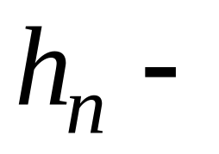
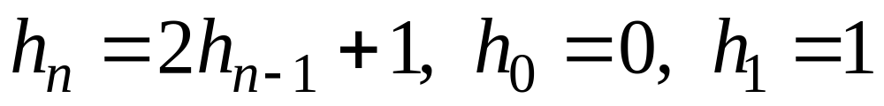
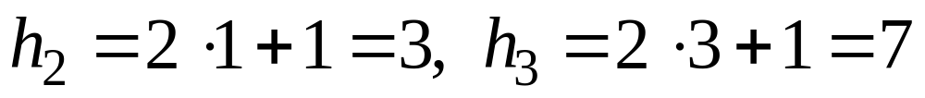
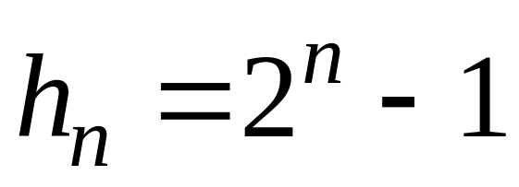
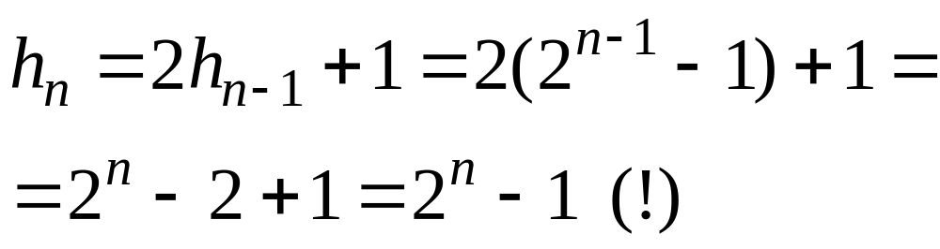
Ханойские башни
Пусть число перекладываний n дисков
По индукции:
Рекурсия 1

Slide 34
Ханойские башни
Модификация
procedure Hanoi( n: Nat; откуда, куда, рабочий : Col);
var m: Nat;
begin
if n=1 then Step(откуда, куда)
else
begin m := n-1;
{1} Hanoi( m , откуда, рабочий, куда);
Step(откуда, куда);
{2} Hanoi( m , рабочий, куда, откуда)
end {if}
end {Hanoi}
Рекурсия 1

Slide 35
Ханойские башни
Модификация
void Hanoi (unsigned short n, unsigned short from, unsigned short to, unsigned short work )
  { unsigned short m;
  if (n==1) Step ( from, to);
  else
  { m = n – 1;
  Hanoi ( m, from, work, to); // (1)
  Step ( from, to);
  Hanoi ( m, work, to, from); // (2)
  }
  }
Рекурсия 1

Slide 36
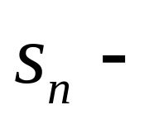
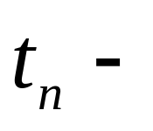
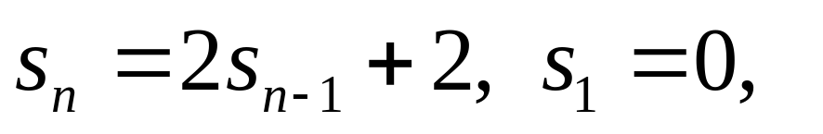
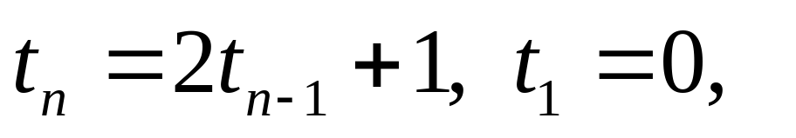
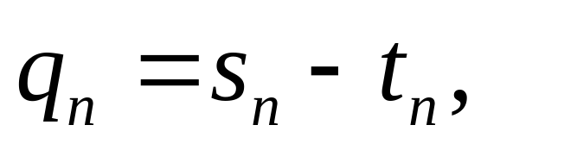
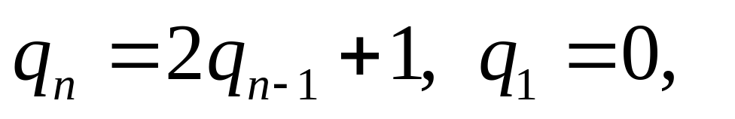
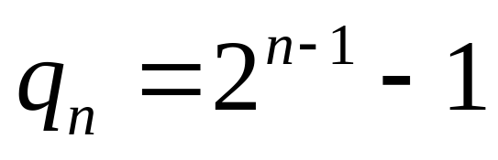
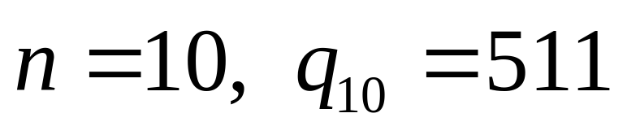
Ханойские башни
число операций « - 1» в первой версии (без m)
число операций « - 1» во второй версии (с m)
Рекурсия 1

Slide 37
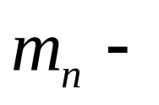
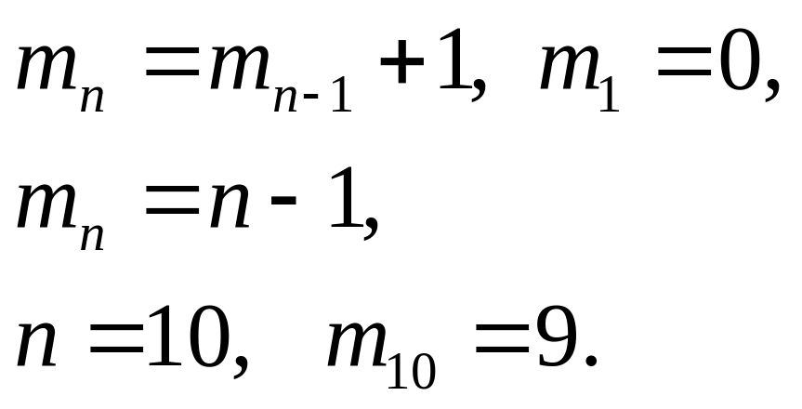
Ханойские башни
максимальное увеличение глубины стека.
Соотношение «время – память» !
Рекурсия 1

Slide 38
Конец 1-й части
=================================
Рекурсия 1

Slide 39

КОНЕЦ ЛЕКЦИИ
КОНЕЦ ЛЕКЦИИ
КОНЕЦ ЛЕКЦИИ
КОНЕЦ ЛЕКЦИИ
КОНЕЦ ЛЕКЦИИ
КОНЕЦ ЛЕКЦИИ
КОНЕЦ ЛЕКЦИИ
КОНЕЦ ЛЕКЦИИ
Рекурсия 1

